Slide 1
Samedi 27 Janvier 2024
Journée des Ministères de la Santé
Eglise Adventiste du Septième Jour
Le Message de la Santé : Le message pour ce temps de la fin

Slide 2
Objectif : Dans l’attente du retour imminent du retour de Jésus, encourager chaque membre d’église à intégrer un mode de vie sain continuellement comme partie intégrante de sa foi et de sa pratique religieuse.

Slide 3
Je vous exhorte donc, frères, par les compassions de Dieu, à offrir vos corps comme un sacrifice vivant, saint, agréable à Dieu, ce qui sera de votre part un culte raisonnable. Romain 12 : 1

Slide 4


Slide 5


Slide 6


Slide 7
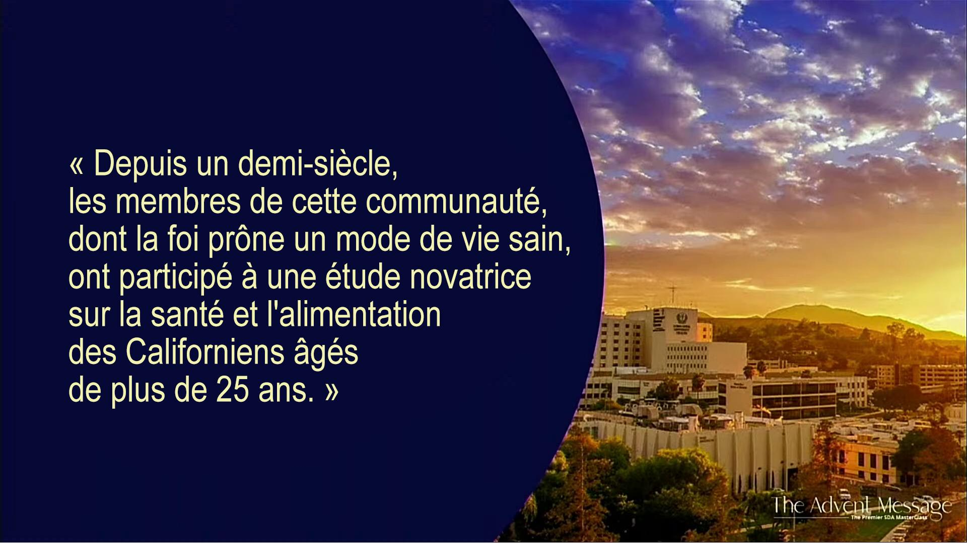

Slide 8


Slide 9
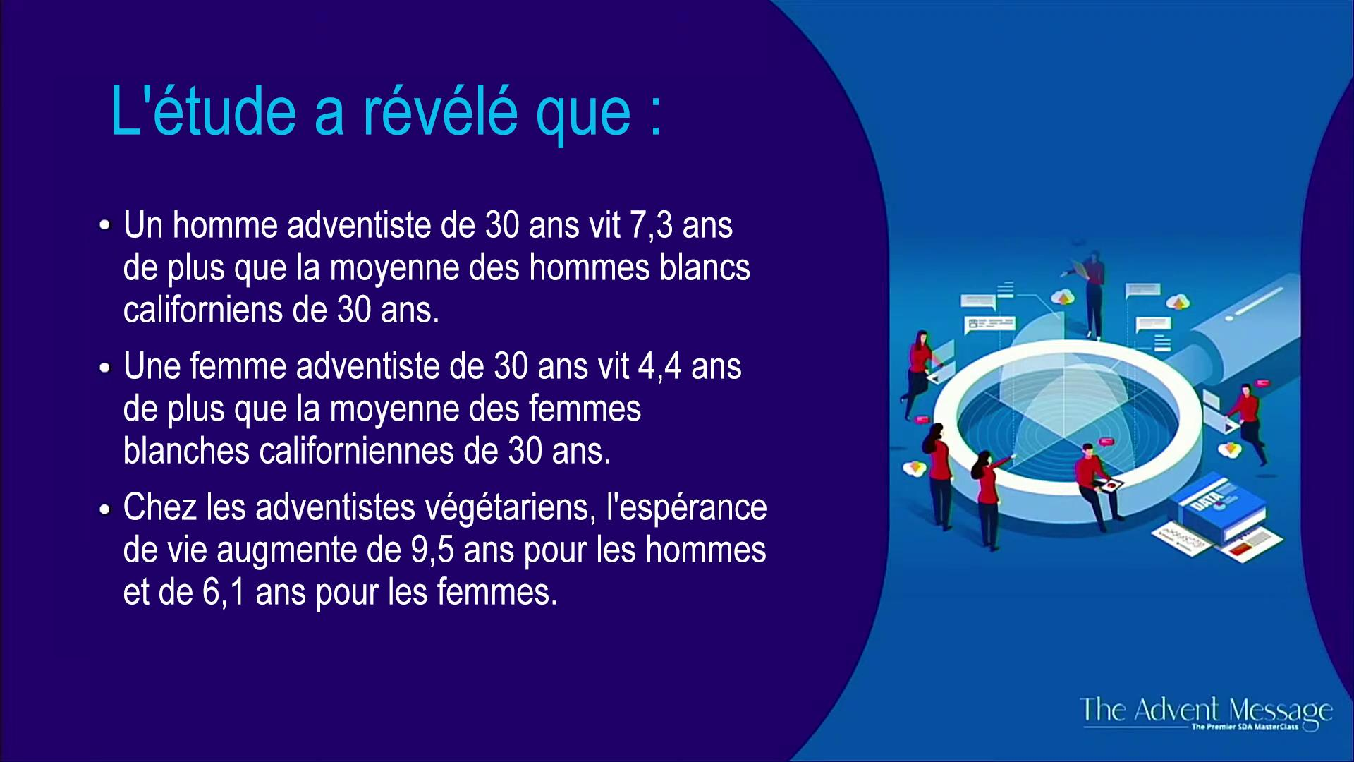

Slide 10
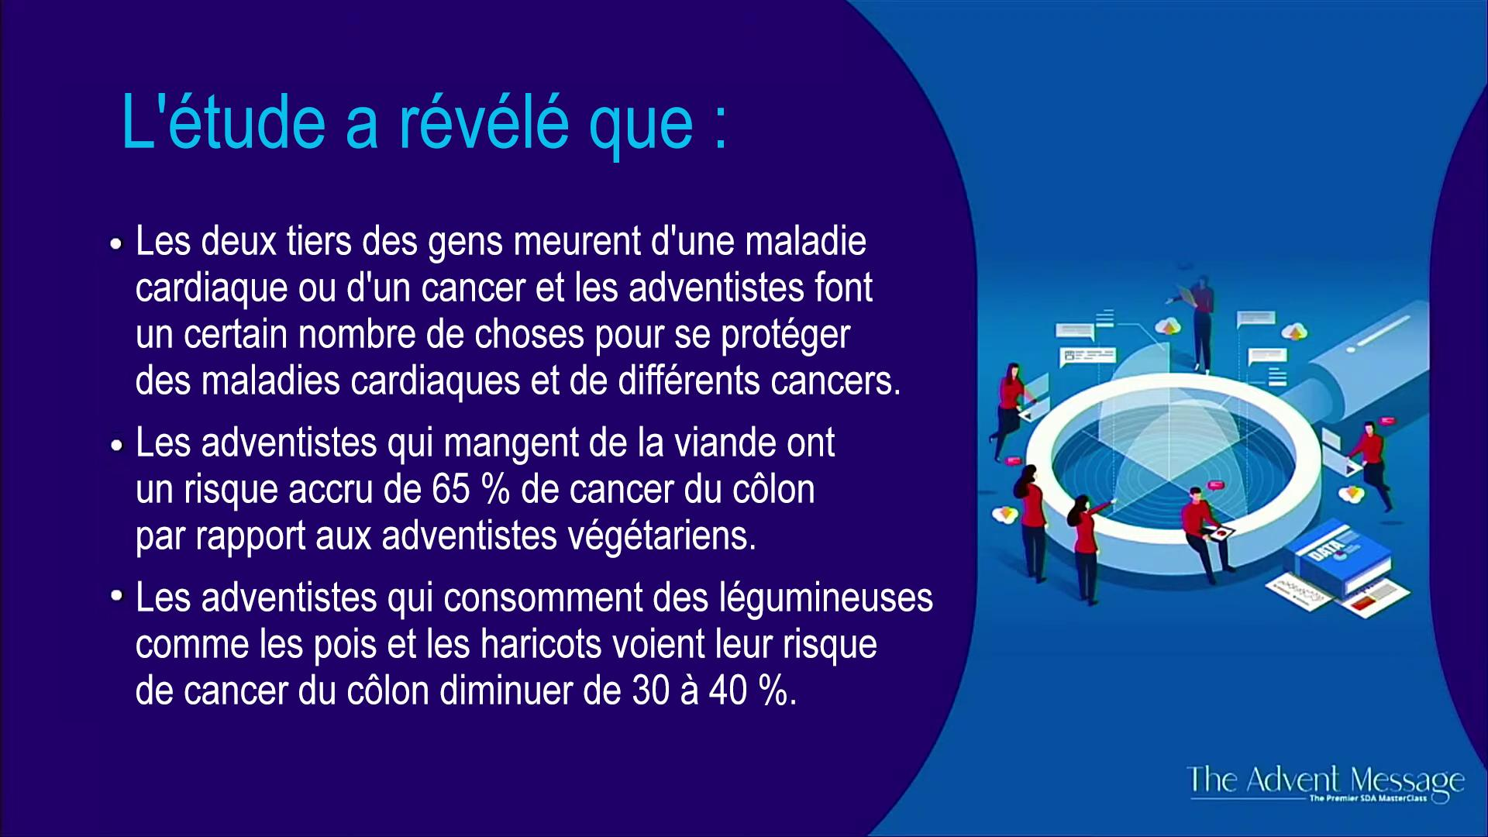

Slide 11
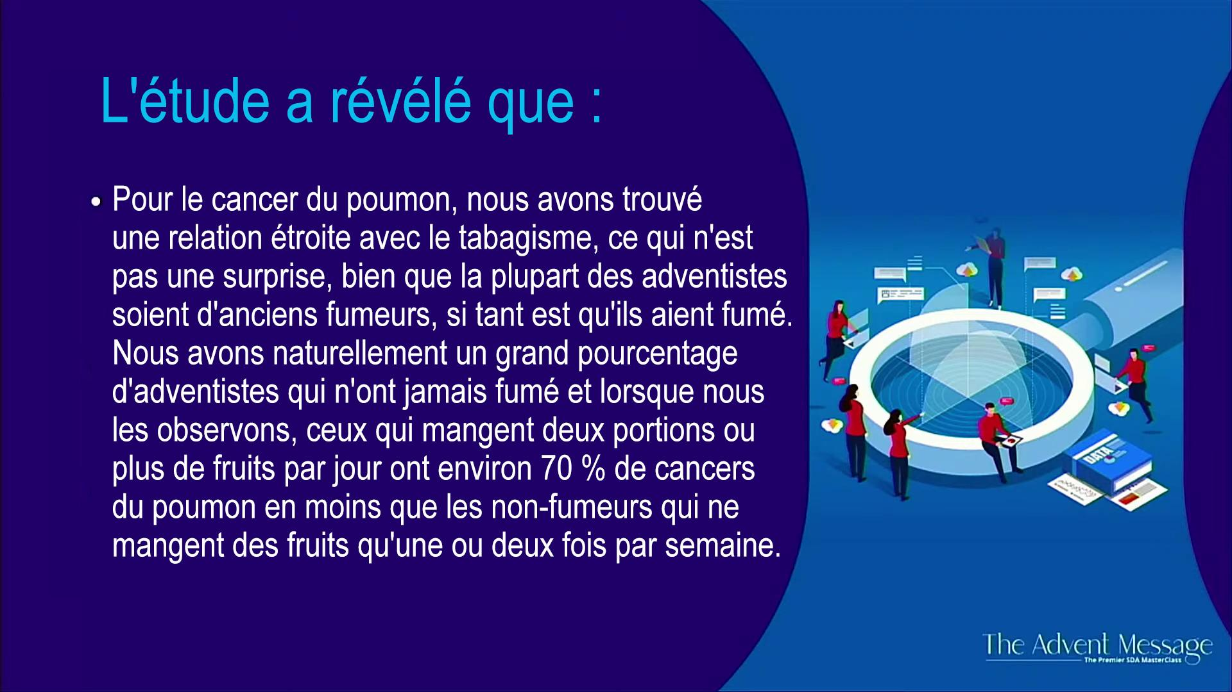

Slide 12


Slide 13
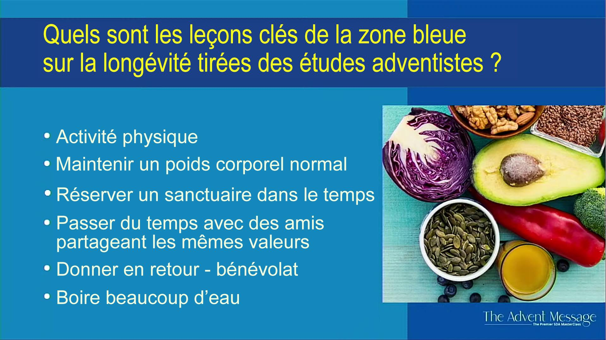

Slide 14


Slide 15


Slide 16


Slide 17


Slide 18


Slide 19
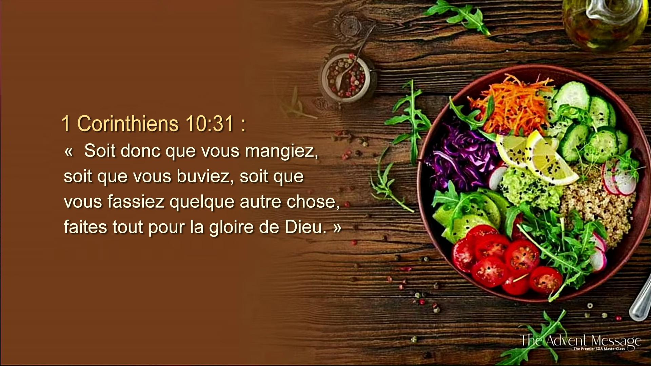

Slide 20


Slide 21


Slide 22


Slide 23


Slide 24


Slide 25


Slide 26
8 lois de la santé
S = Soleil
N = Nutrition T = TEMPERANCE
E = Exercice A = Air
W = Eau R = repos
T = confiance en DIEU
Notes:
Les principes de ces remèdes furent donnés par Dieu au moment même de la création. Voyons quels sont-ils et comment ils existent depuis la création.

Slide 27


Slide 28


Slide 29


Slide 30
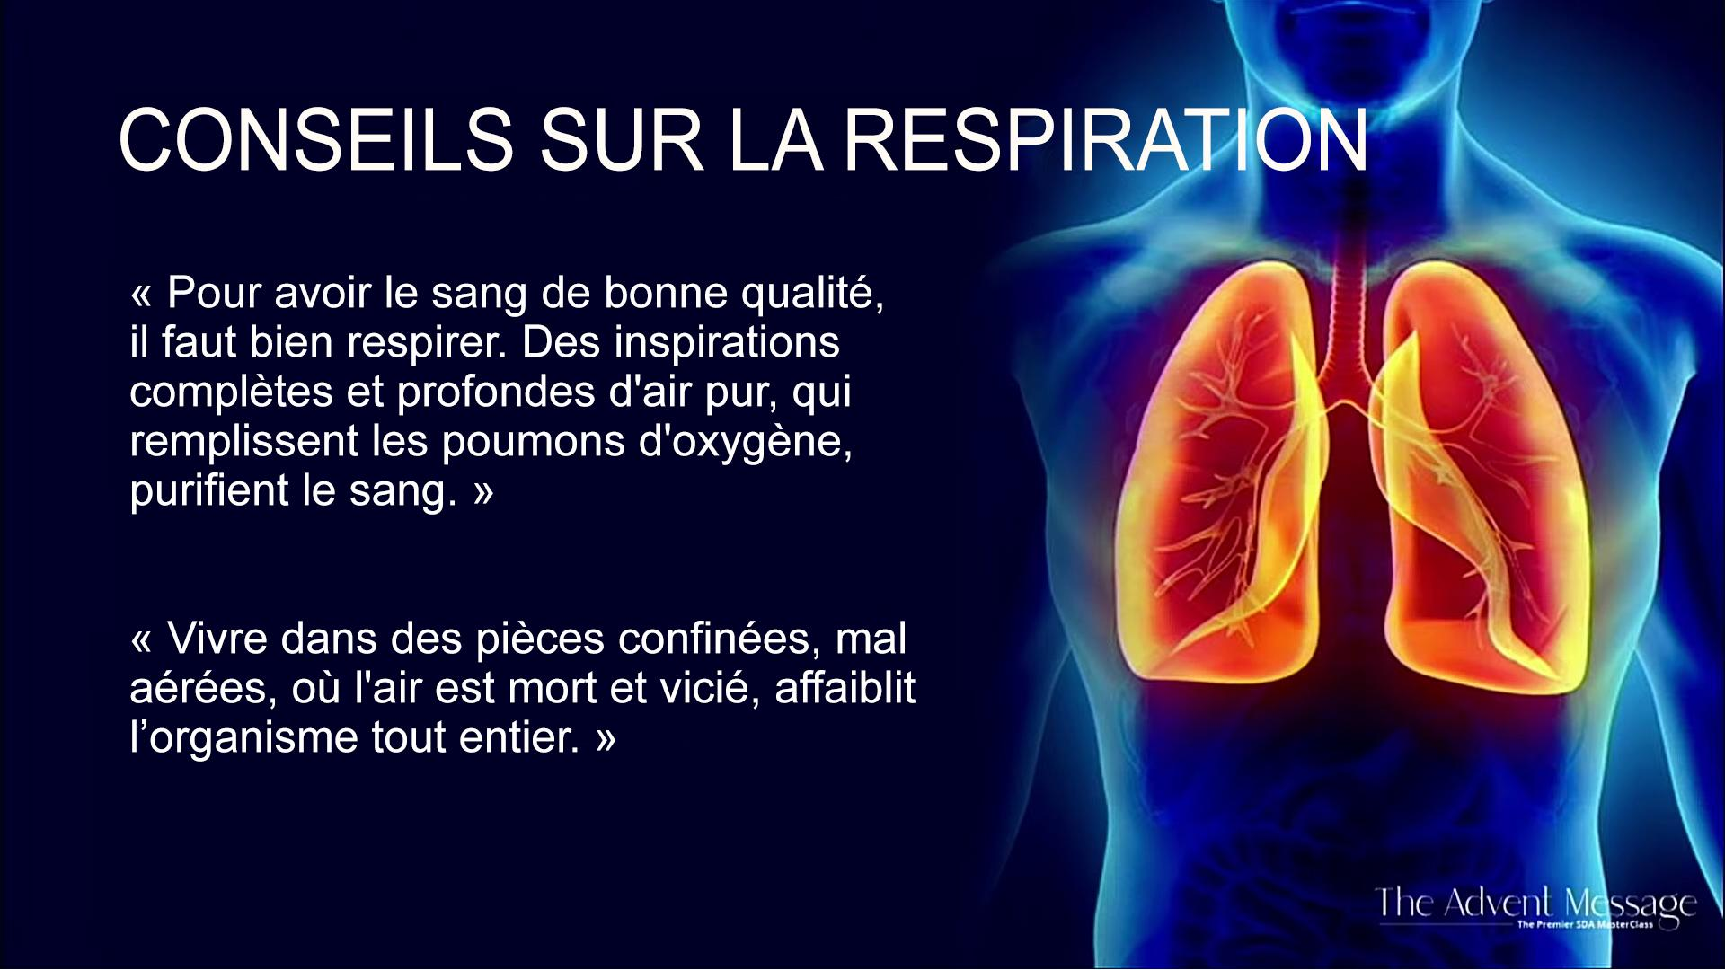

Slide 31


Slide 32


Slide 33


Slide 34
Message préparé et Diffusé par le Département des Ministères de la Santé
Directrice du Département : Dany MARIVAL
UNION DES ANTILLES ET GUYANE FRANCAISES

